Slide 1
Животные лесов России!
Дернова Полина 4 «А» класс

Slide 2
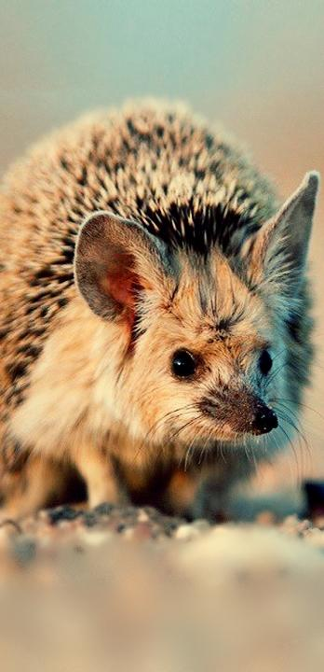
Ушастый ёж
Ушастый еж - млекопитающее семейства ежовых, отличающееся от обыкновенных ежей огромными ушами, длина которых колеблется от 3 до 5 сантиметров. Такой размер ушной раковины представляет собой адаптацию к жаркому климату местности, в которой обитают данные животные. Водятся ушастые ежи в пустынях, полупустынях и степях. Их ареал включает Юго-Восточную Европу, Центральную, Среднюю, Южную, Переднюю Азию и Северную Африку. В России они водятся от низовьев реки Дон до Поволжских степей, а также в республике Тува. Ушастые ежи достаточно мелкие животные: длина тела колеблется от 12 до 27 см, хвоста - от 1 до 5 см. Представители, живущие в Пакистане и Афганистане, могут достигать 30 см в длину.

Slide 3
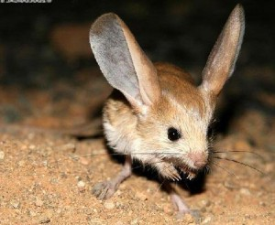
Тушканчик
Тушканчики ведут ночной образ жизни, живут в норах, на зиму залегают в спячку. Питаются тушканчики семенами, листьями и стеблями хлебных злаков и трав, выкапывают корни, клубни и луковицы диких растений. Некоторые, кроме того, поедают мелких насекомых. Самый крупный среди пятипалых тушканчиков — земляной заяц (длина тела достигает 25 см, хвоста — 30 см) буроватого или песчано-серого цвета с белым брюшком. Отличается длинными, стоячими ушами и отсутствием щеток на пальцах задних ног. Предпочитает твердый грунт, поселяясь в глинистых и щебенистых пустынях, полупустынях и степях, на такырах и солончаках.

Slide 4
Фото тушканчика

Slide 5
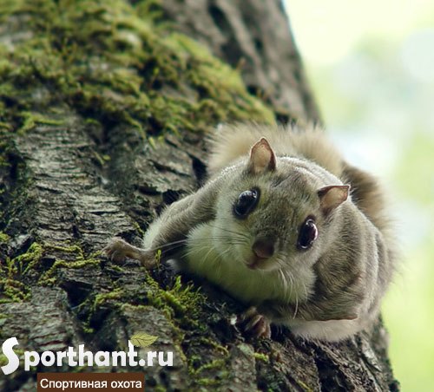
Летяга

Slide 6
Летяга
Летяга — малозаметный ночной зверек, о котором известно очень немного. В неволе он приживается плохо. В природе наблюдать за летягой трудно.
Отличительные признаки. Очень тонкая кожа летяги делает ее мех малоценным. Охотники-промысловики не любят летягу — при беличьих охотах она отвлекает собак. А когда летяг в лесу много, эти досадные проволочки очень раздражают. Отсюда и рождаются невероятные рассказы о вредности этих совершенно безобидных зверьков.
Тихий, пучеглазый, маленький, серый зверек с запрокинутым на спину. хвостом. Ноги соединены перепонкой, покрытой мехом, собранной мягкими складками. Летяга способна планировать между деревьями на расстояние до 50 м, при этом зверек расставляет передние лапы и приобретает треугольную форму.

